Slide 1







Hoạt động trải nghiệm
Cuốn sổ nhắc việc

Slide 2


Slide 3





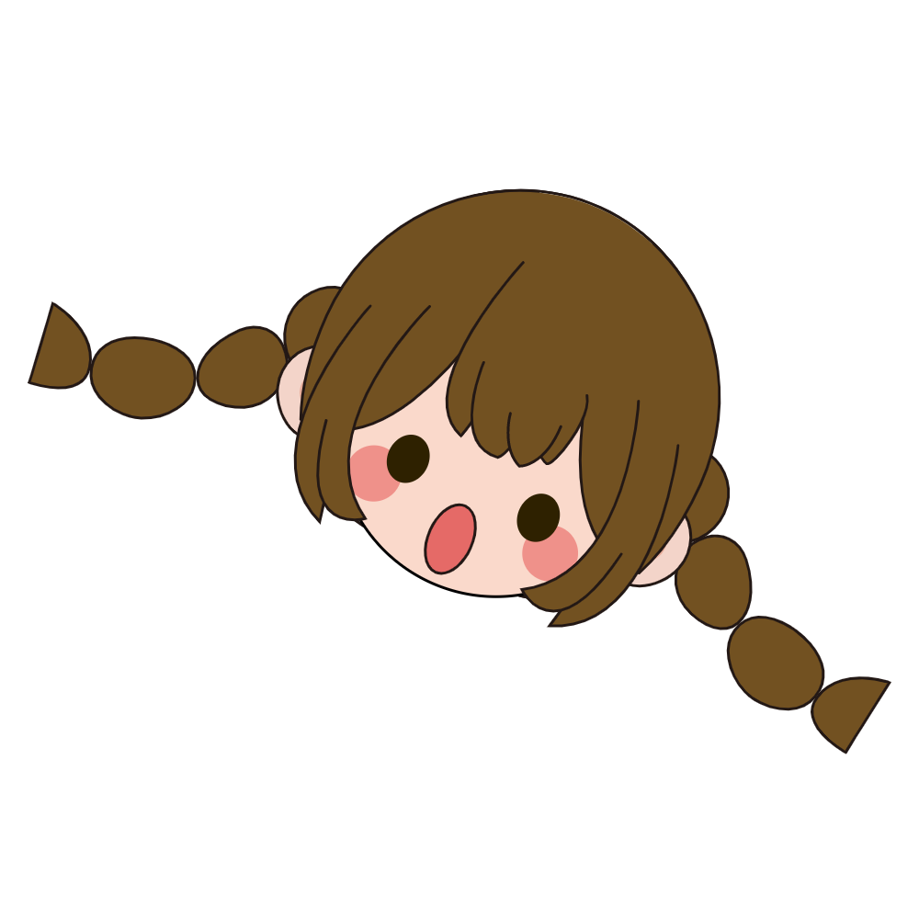




Slide 4
Trao đổi nhóm đôi về những việc em chưa thực hiện được trong tuần trước.

Slide 5
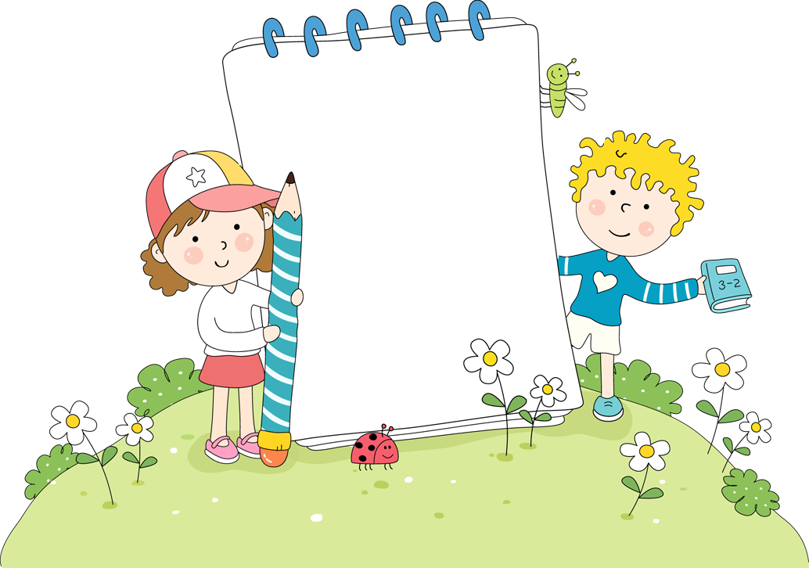
Chia sẻ những việc em chưa thực hiện được.

Slide 6

Nêu nguyên nhân em
chưa làm được.

Slide 7
Nêu cách khắc phục.

Slide 8


Slide 9

Làm cuốn sổ nhắc việc bằng giấy bìa, keo dán, dập ghim
Trang trí sổ và ghi tên em
Ghi vào sổ những việc cần làm trong tuần

Slide 10
Các bước làm Sổ nhắc việc
Bước 1: Gấp đôi tờ bìa màu làm bìa cuốn sổ.
Bước 2: Gấp đôi 3,4 tờ giấy trắng lại để làm ruột sổ.
Bước 3: Dùng keo dán chặt hay dập ghim cho chặt và chắc.
Bước 4: Trang trí bìa, ghi tên sổ: Sổ nhắc việc, họ tên, lớp.

Slide 11

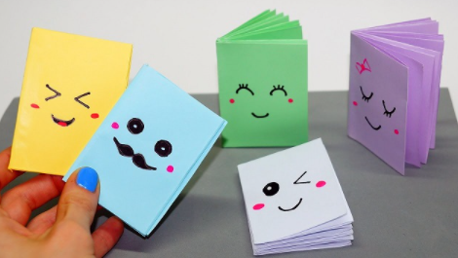
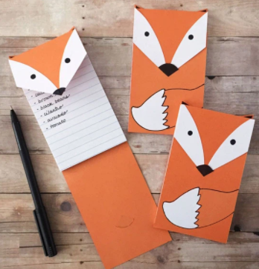

Slide 12
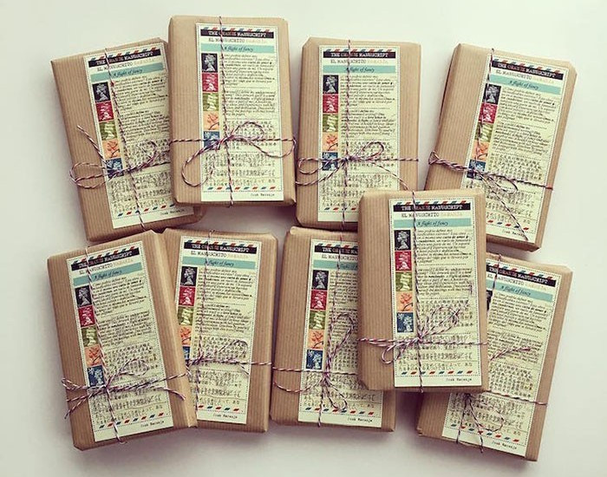
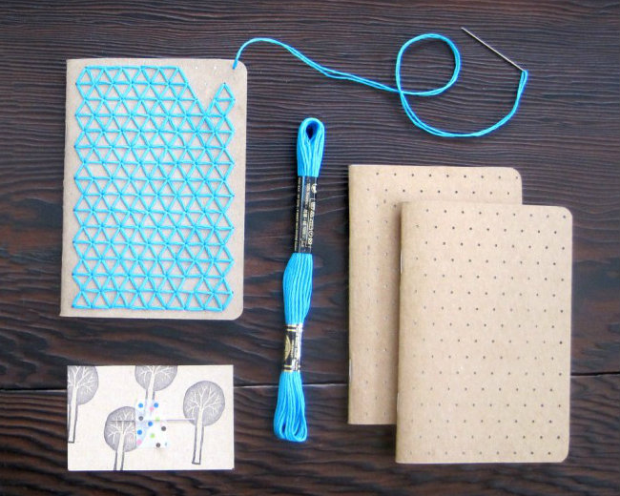

Slide 13
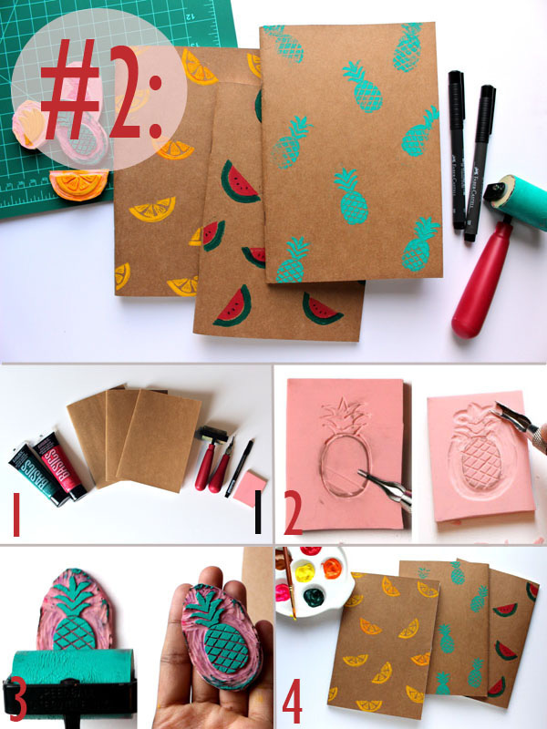


Slide 14




Cùng làm nhé!

Slide 15
Chia sẻ

Slide 16
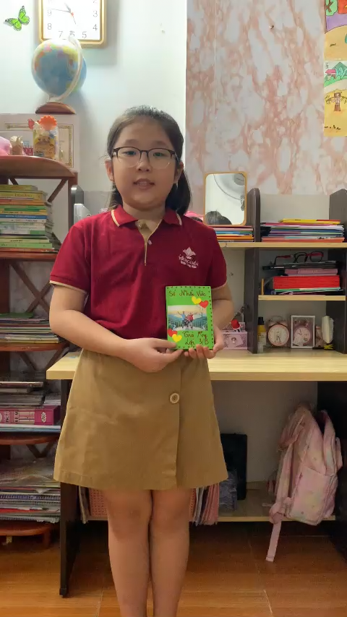
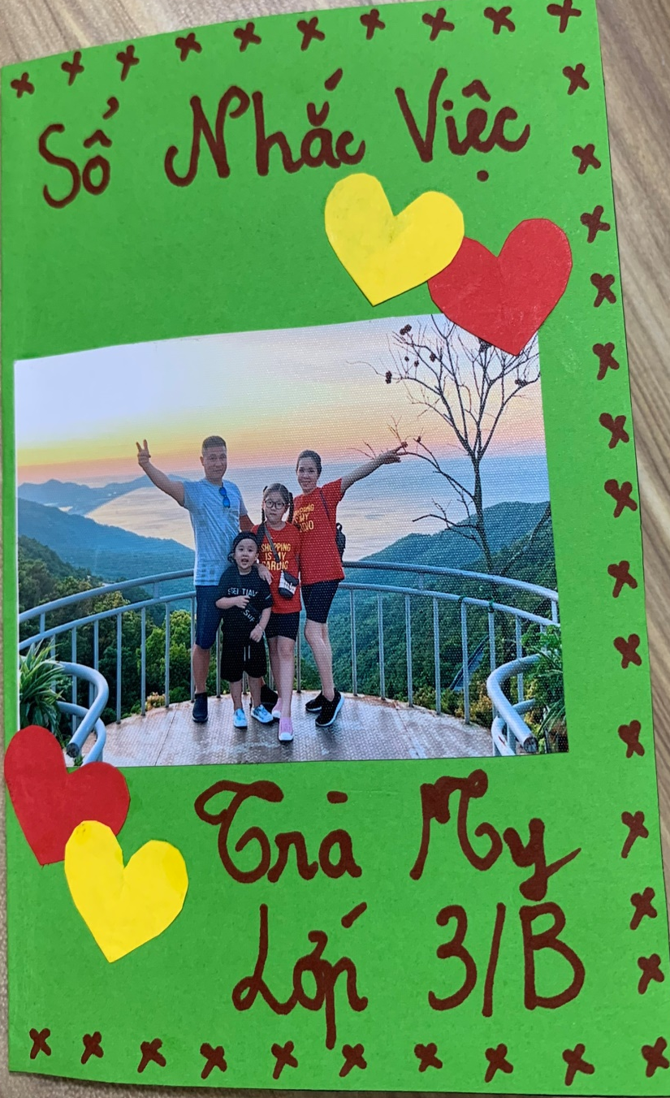

Slide 17

03

Slide 18


Gợi ý:
Thứ 2: Kiểm tra môn Toán
Thứ 3: Đi chơi bóng đá cùng bạn
Thứ 4: Làm thiệp chúc mừng sinh nhật Bố …

Slide 19
Cùng viết nhé!

Slide 20



Slide 21
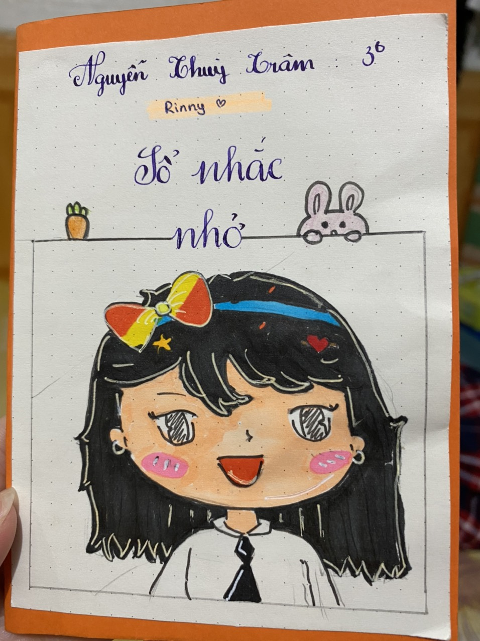
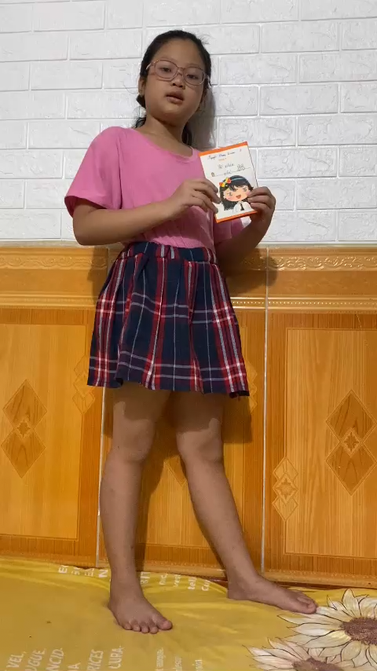
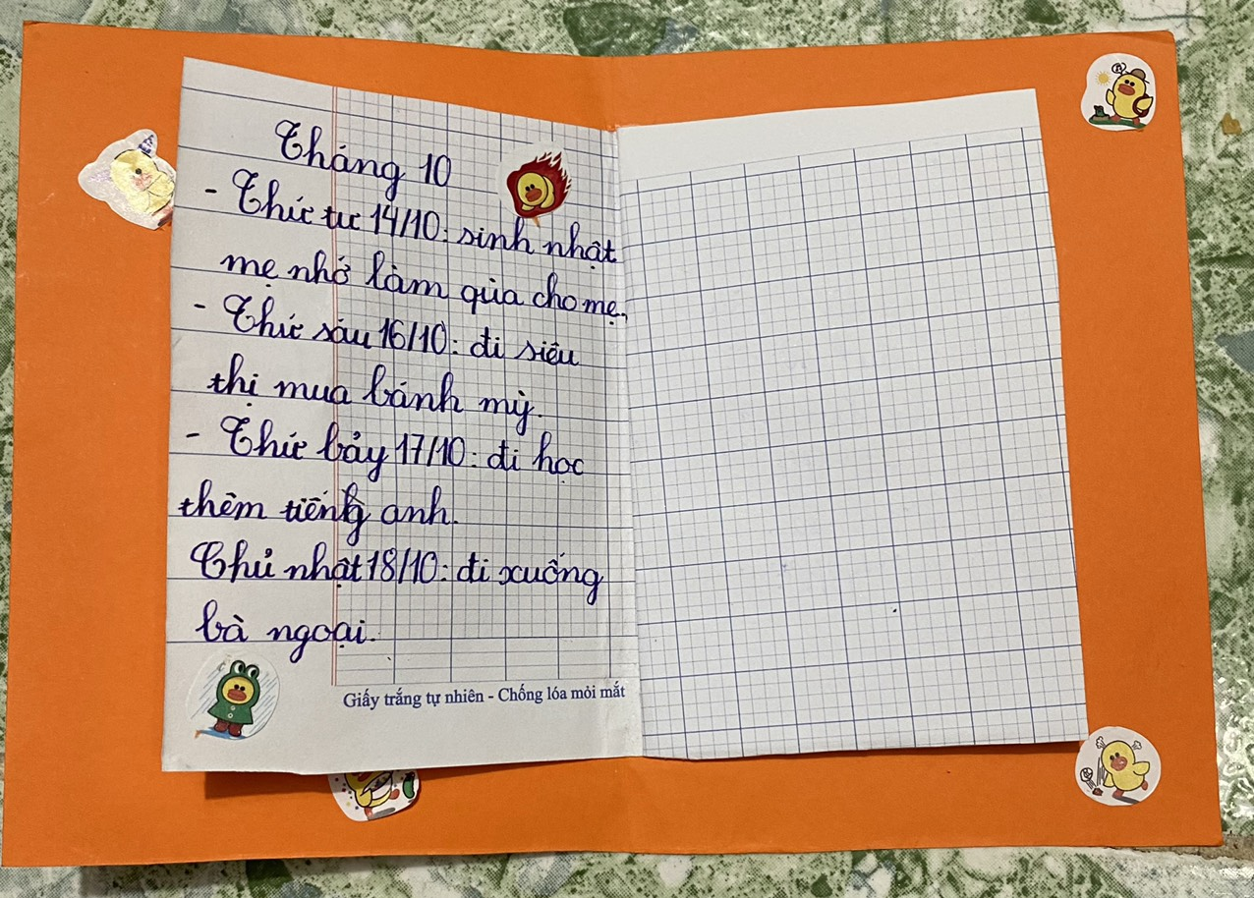

Slide 22
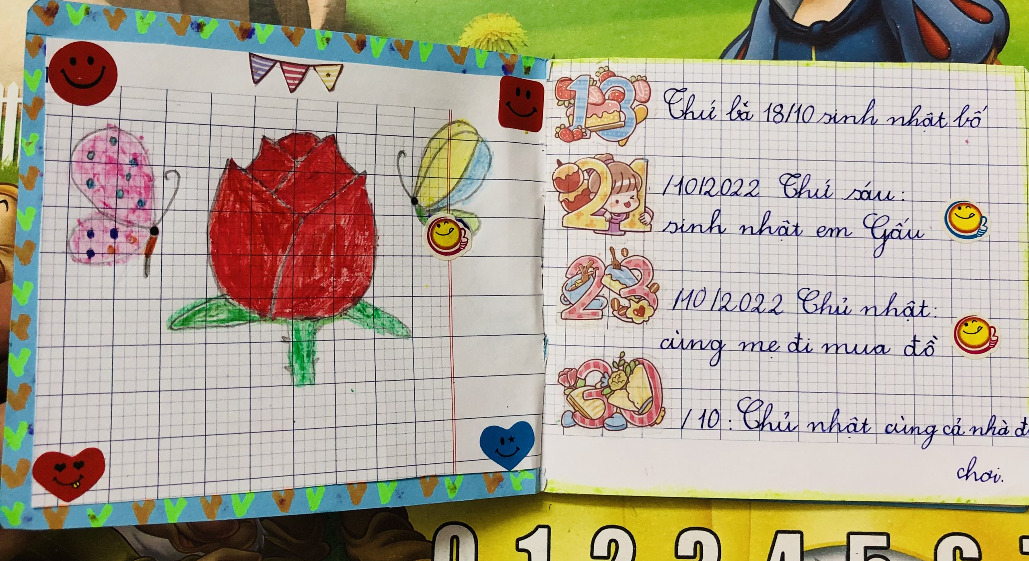

Slide 23

04

Slide 24
Về nhà
Hãy thảo luận với người thân việc nên làm cùng gia đình và bổ sung ghi vào sổ
Thực hiện theo những công việc đã ghi trong sổ

Slide 25



